Slide 1
Безопасный поход в магазин

Slide 2
Вопросы:
Требования к пищевым продуктам
Сущность экологической безопасности
Обеспечение комфортных условий жизнедеятельности

Slide 3
Какие опасности ждут нас в магазине???
Опасные продукты
Опасная для окружающей среды упаковка
Зря потраченные деньги

Slide 4
Опасные продукты

Slide 5
Как избежать опасных продуктов?
Взглянуть на товар
Подумать
Прочитать состав
Подумать
Попробовать заменить на что-то полезное
Радоваться

Slide 6
Полезные продукты

Slide 7
Опасная упаковка

Slide 8
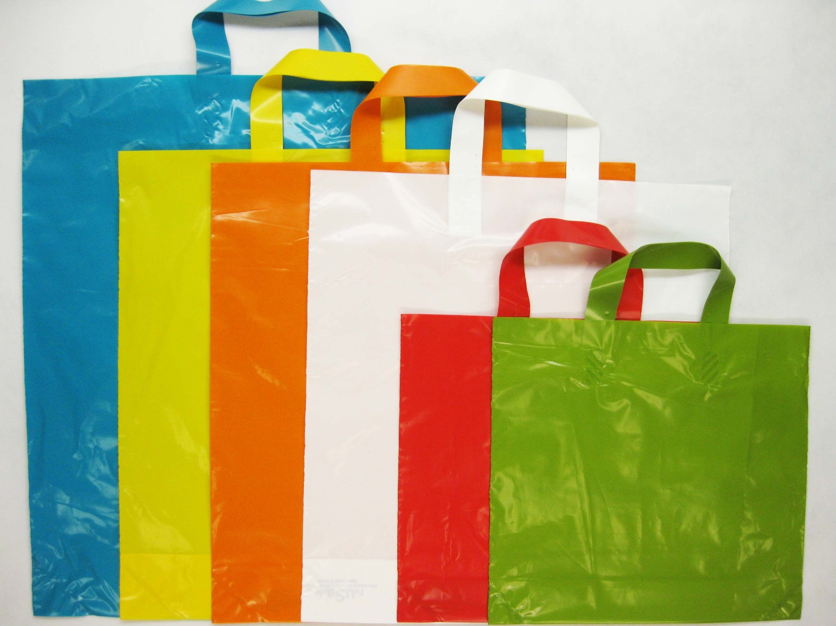
Полиэтиленовые пакеты – это нехорошо

Slide 9
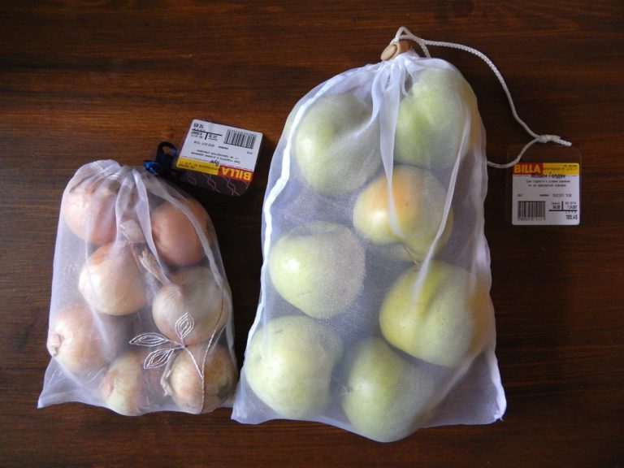
Эко-мешки долго прослужат

Slide 10
Выводы:
Каждый вредный продукт можно заменить более вкусным и полезным
Упаковка – это опасность, которой часто пренебрегают
Правильные продукты + забота об окружающей среде = безопасная, комфортная жизнедеятельность

Slide 11
Спасибо за внимание!

